Slide 1
과목_학년학기_단원 | suhi_0101_02
차시명 | 02. 여러 가지 모양을 알아볼까요
파일명 | suhi_0101_02_0002
검토 | 담당
 | 이초희
문서 HISTORY
번호 | 버전 | 문서 작성일 | 내용 비고 | 작성자 (내선번호) | 검토자
1 | V1.0 | 2021.01.04 | 문서 발생 | 이초희
2 | V2.0 | 2021.01.18 | 1차 검수 | 이초희
3
4
5
6
7
8
9
10
11

Slide 2
학습단계 | 파일명 | 페이지 정보 | 프레임 수 | 자료 형태 (동영상, 애니메이션, 노래)
 | suhi_0101_02_0002.html | 수학 익힘 27~28쪽 | 1
총 프레임 수 |  |  | 1

Slide 3
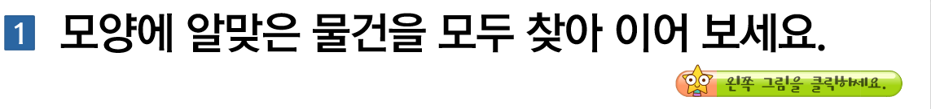
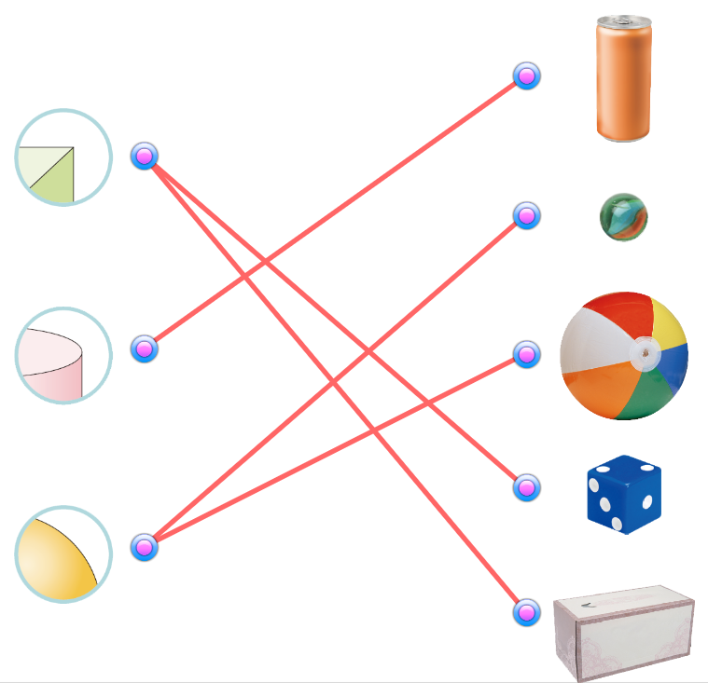

1-1
2. 여러 가지 모양
suhi_0101_02_0002_01
02. 여러 가지 모양을 알아볼까요
익힘책 27쪽
3
수정사항
수학 익힘 문항별로 탭 구성되도록 분할 필요함
1 | →점을 드래그하여 옳은 답과 연결하세요. 지시문 볼드>드래그, 연결
2 | 선 잇기 기능 수정 정답은 빨간색이 아니라 파란색 선으로 바꿔 주세요.
3 | 한 화면에 모두 보이게끔 그림 크기 조금 줄여서라도 세로 스크롤 생기지 않게 해 주세요.
4
5
1
2

Slide 4
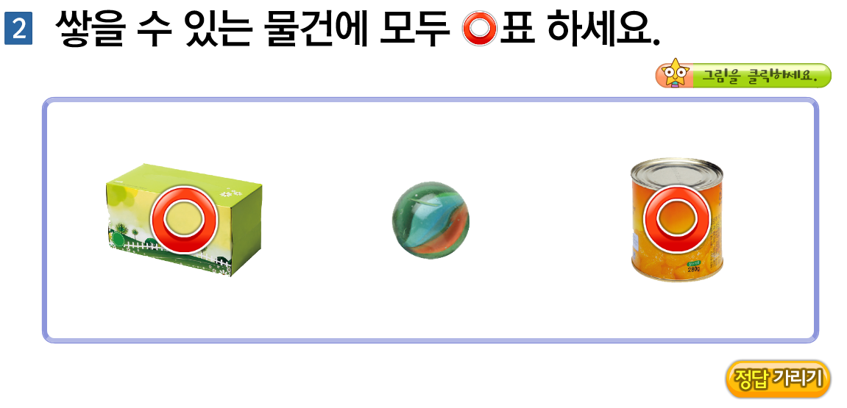
1-1
2. 여러 가지 모양
suhi_0101_02_0002_02
02. 여러 가지 모양을 알아볼까요
익힘책 28쪽
수정사항
수학 익힘 문항별로 탭 구성되도록 분할 필요함
1 | 지시문 디자인 수정 지시문 볼드>그림, 클릭
2 | OX 디자인 수정
3
4
5
2
1
2

Slide 5
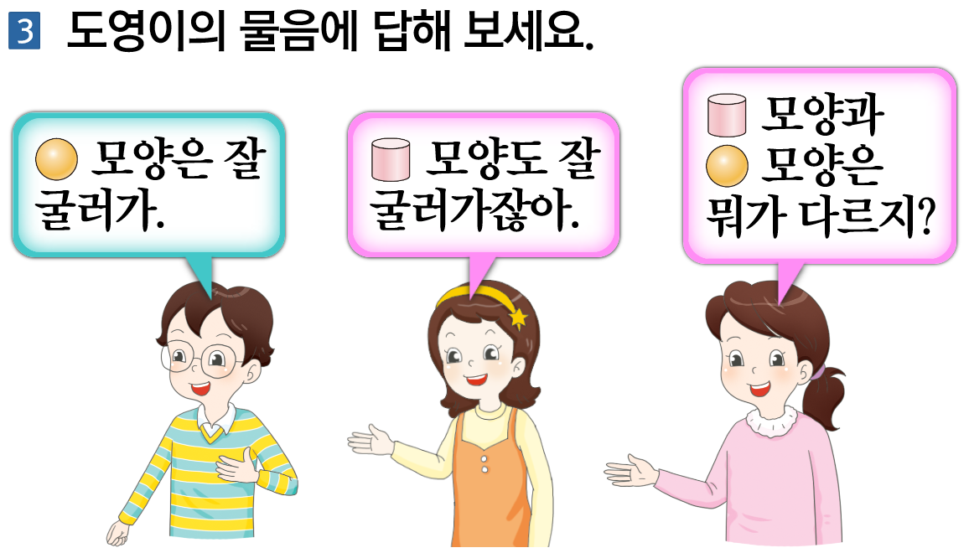
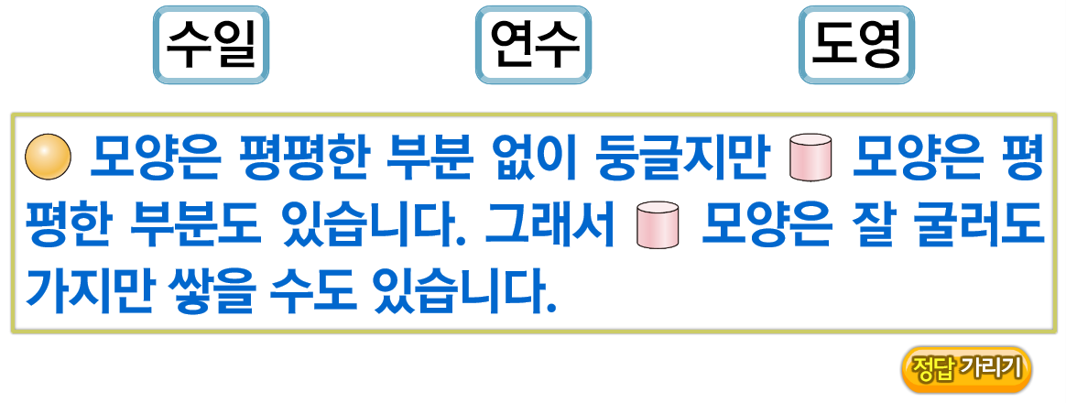
1-1
2. 여러 가지 모양
suhi_0101_02_0002_02
02. 여러 가지 모양을 알아볼까요
익힘책 28쪽
2
수정사항
수학 익힘 문항별로 탭 구성되도록 분할 필요함
1 | 말풍선 디자인 수정 말풍선 내 텍스트 가운데 정렬해 주세요.
2 | 한 화면에 모두 보이게끔 그림 크기 조금 줄여서라도 세로 스크롤 생기지 않게 해 주세요.
3 | 중요도 별 표시 추가
4
5
3
1

Slide 6
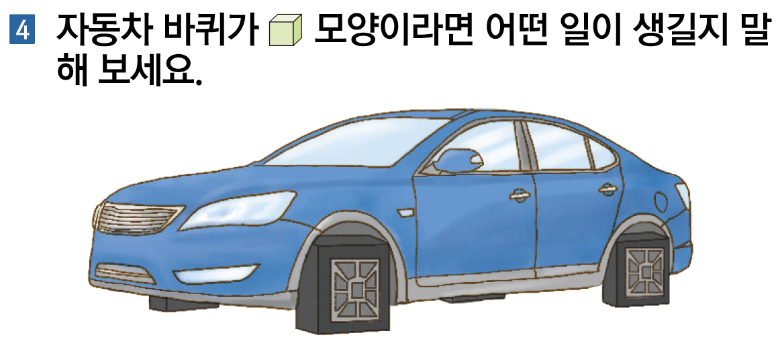
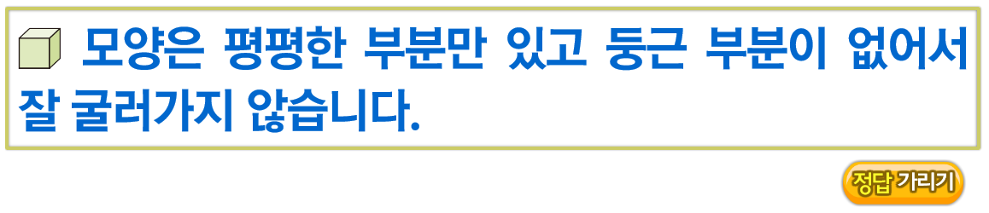
1-1
2. 여러 가지 모양
suhi_0101_02_0002_02
02. 여러 가지 모양을 알아볼까요
익힘책 28쪽
1
수정사항
수학 익힘 문항별로 탭 구성되도록 분할 필요함
1 | 한 화면에 모두 보이게끔 그림 크기 조금 줄여서라도 세로 스크롤 생기지 않게 해 주세요.
2 | 중요도 별 표시 추가
3
4
5
2

